Slide 1
Geología Ambiental
Prof: Ismael Minjárez
2022-2

Slide 2


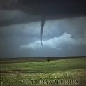
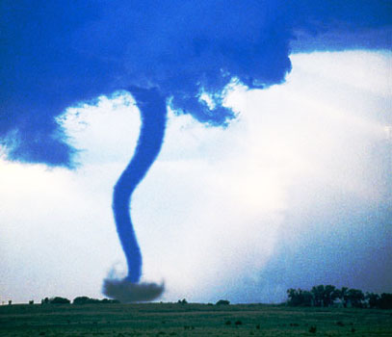

Huracanes

Slide 3
Origen de la palabra “Huracán”
Dios del Caribe ‘’Hurican’’ es derivado de la palabra Maya dios “Hurakan”, uno de sus dioses creadores, quien sopló su aliento a través del agua caótica y trajo tierra seca y más tarde destruyó a los hombres de madera con una tormenta e inundaciones.
HURACÁN derivado de “Hurican”,
¡¡ dios del Caribe del mal !!
Glossary of Meteorology
Notes:
Caribeño, Indio del Caribe es un miembro de las Tribus Indias Americanas del NE de Sud América y de las Antillas.
(Vea también http://www.kacike.org/srcc/home.html)

Slide 4
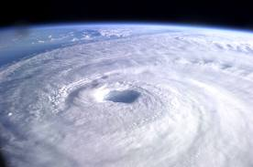
Huracán
Término genérico para un sistema de vientos en forma de espiral que se desplaza sobre la superficie terrestre.
Tiene circulación cerrada alrededor de un punto central.

Slide 5

En el Océano Pacífico se les conoce como tifones.
Los huracanes se forman sobre los mares y océanos de las zonas tropicales con aguas cálidas.
Se observan en todas las áreas oceánicas tropicales excepto el Atlántico Sur y el Pacífico Sur.

Slide 6
Condiciones ambientales para la formación de ciclones tropicales
Aguas oceánicas calientes de al menos 27° C (80° F)
Aire húmedo, caliente
Capas relativamente húmedas cerca de la troposfera (5 Km.)
Distancia mínima de al menos 500 Km. del ecuador
Disturbios previos cerca de la superficie con suficiente convergencia y vertiginosidad
Valores bajos (menos de 37 KPH) de vientos verticales entre la superficie y la troposfera superior.
Notes:
En promedio el huracán usa tanta energía en un día como ¡en 6 meses! en EUA.

Slide 7
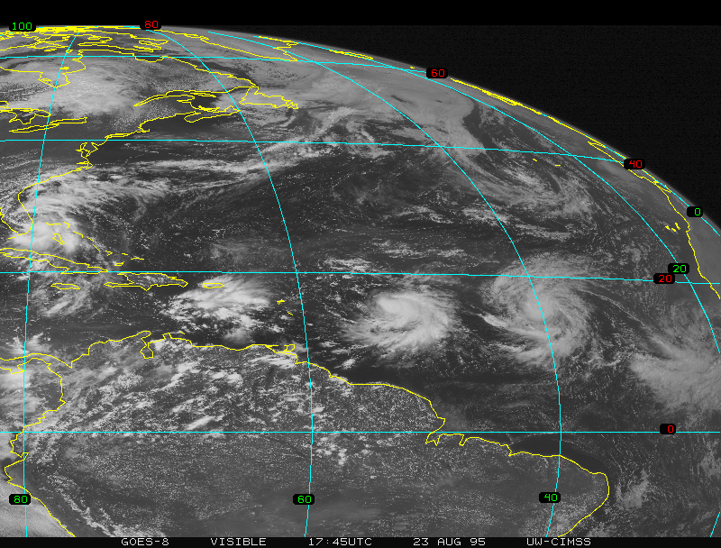
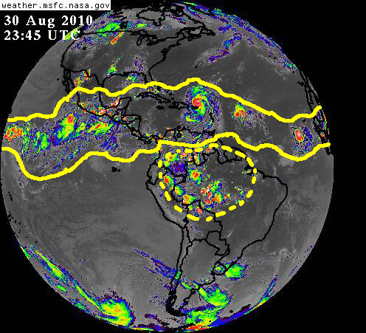
Ondas Tropicales

Slide 8
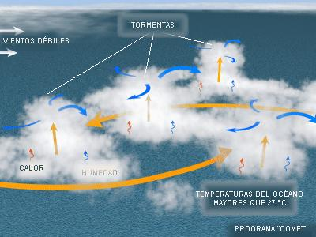
Lámina de la Formación

Slide 9
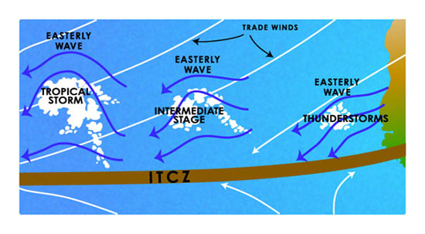
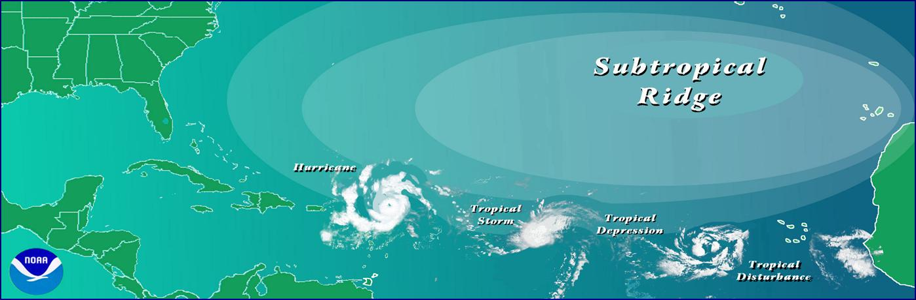
Secuencia en la formación de huracanes:
Disturbios tropicales
Depresión tropical
Tormenta tropical
Huracán
4
3
2
1

Slide 10

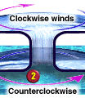

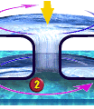
formación de huracanes (1)
El viento empuja las nubes en el sentido de las manecillas del reloj
Luego el agua se mueve contrario a las manecillas del reloj.
El aire se hunde en el centro (el ojo).

Slide 11
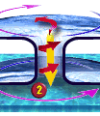
formación de huracanes (2)
Espirales de viento alrededor del ojo, donde el huracán es más fuerte.
Al fluir más alto el viento se vuelve más débil y circula en sentido de las manecillas del reloj.

Slide 12
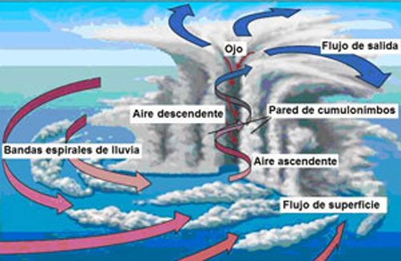
Estructura del huracán

Slide 13
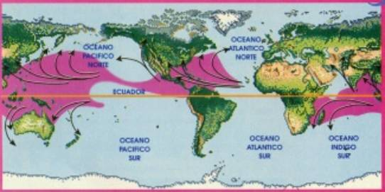
Zonas Ciclogeneticas

Slide 14
Introducción - Huracán
Los ciclones tropicales se clasifican de acuerdo con la intensidad de sus vientos sostenidos:
  Onda Tropical - sistema de nubes desorganizado con relámpagos y truenos.
  Depresión Tropical - un sistema organizado de nubes con una circulación definida y cuyos vientos máximos sostenidos son menores de 39 mph. Se considera un ciclón tropical en su fase formativa.

Slide 15
Introducción - Huracán
  Tormenta Tropical - un sistema organizado de nubes con una circulación definida y cuyos vientos máximos sostenidos fluctúan entre 39 y 73 mph.
  Huracán - un ciclón tropical de intensidad máxima en el cual los vientos máximos sostenidos alcanzan o superan las 74 mph. Tiene un centro muy definido con una presión barométrica muy baja en éste. Vientos de más de 150 mph. han sido medidos en los huracanes más intensos.

Slide 16
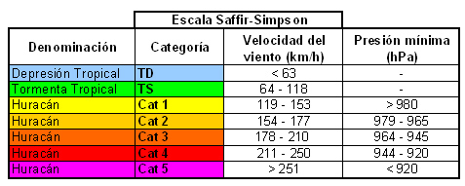
Categorias De Huracanes
Para medir la intensidad de los huracanes se usa la escala de Saffir-Simpson. Esta escala los clasifica por la velocidad de sus vientos, presión barométrica, marejada ciclónica y potencial de daños.

Slide 17
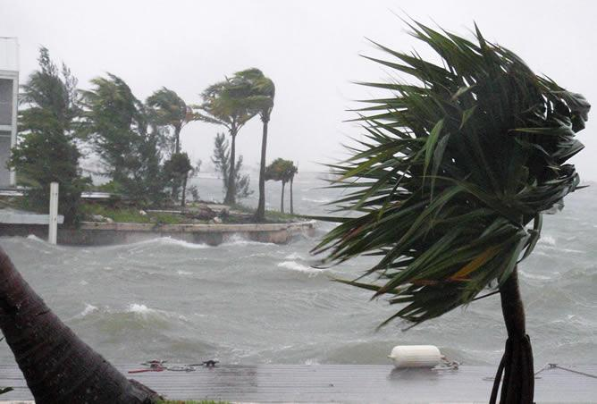
Afectaciones asociadas a Huracanes
Inundación pluvial por exceso de precipitación
Inundación Fluvial
Marea de Tormenta
Vientos

Slide 18
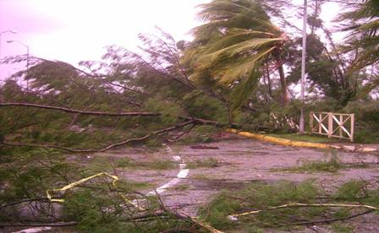
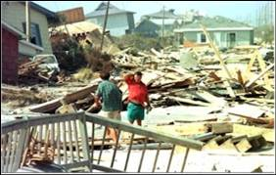
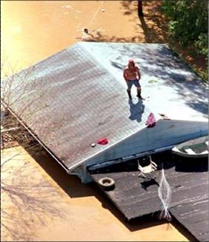
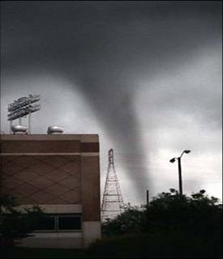
Amenazas a la salud directamente relacionadas a los huracanes
Vientos fuertes
Marejada de tormenta
Inundaciones
Tornados

Slide 19
Amenazas a la salud directamente relacionadas al huracán: Fuertes Vientos
Energía del viento = velocidad del viento al cuadrado (E = V²)
2 veces la velocidad del viento
=
4 veces energía destructiva
Notes:
A 25 MPH el viento causa casi 1.6 libras de presión por pié cuadrado. Vientos a 75 MPH, la fuerza se vuelve 450 libras y a 125 MPH de viento, se convierte en 1,250 libras, Para algunas estructuras, esta fuerza es suficiente para causar daños.
Los vientos se debilitarán después de tocar tierra debido a la pérdida de energía del agua caliente.

Slide 20
Amenazas a la salud directamente relacionadas a los huracanes: Vientos fuertes
La intensidad de un huracán al tocar tierra es expresada en términos de categorías que relacionan la velocidad del viento y el daño potencial (Escala Saffir-Simpson)
¡Huracán categoría 4 (vientos de 131-155 MPH) causa 100 veces más daño que una tormenta categoría 1!
Notes:
Dependiendo de las circunstancias, tormentas menos intensas pueden ser lo suficientemente fuertes para producir daño, particularmente en áreas que no tienen plan anticipado de prevención de daños.

Slide 21
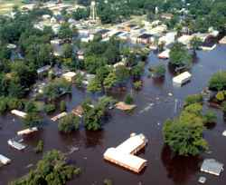
Amenazas a la salud directamente relacionadas a los huracanes:
Lluvia e inundaciones
Responsable del 59% de las muertes asociadas con ciclones tropicales en los EUA.
La lluvia intensa no está directamente relacionada a la velocidad del viento. Algunas de las lluvias más intensas ocurren de tormentas débiles que se mueven lentamente o permanecen mucho tiempo en un área.
Notes:
Estimación de la cantidad total de lluvia esperada de un sistema tropical: dividir 100 entre la velocidad de avance de las tormenta en MPH.
Ejemplo: 100 / Velocidad de avance = pulgadas estimadas de lluvia

Slide 22
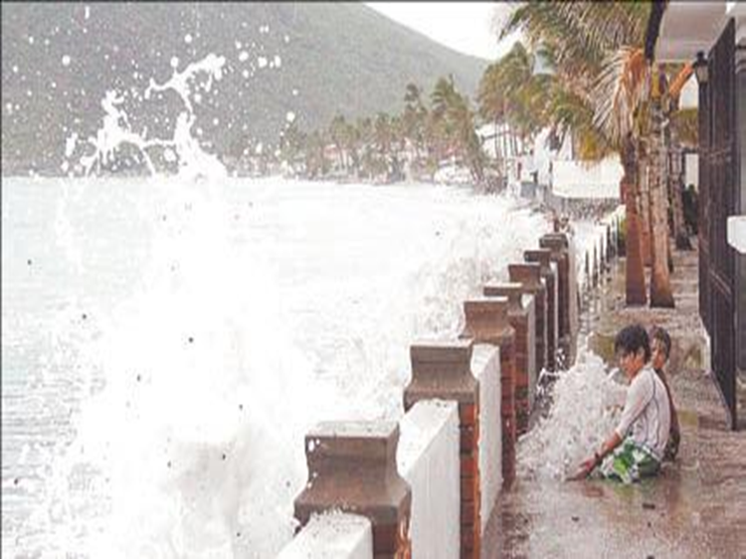
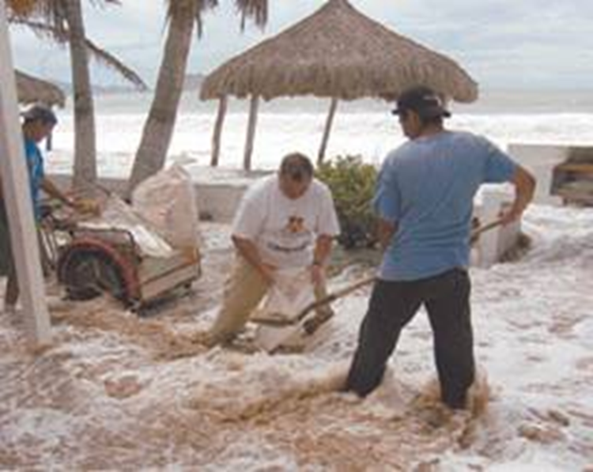
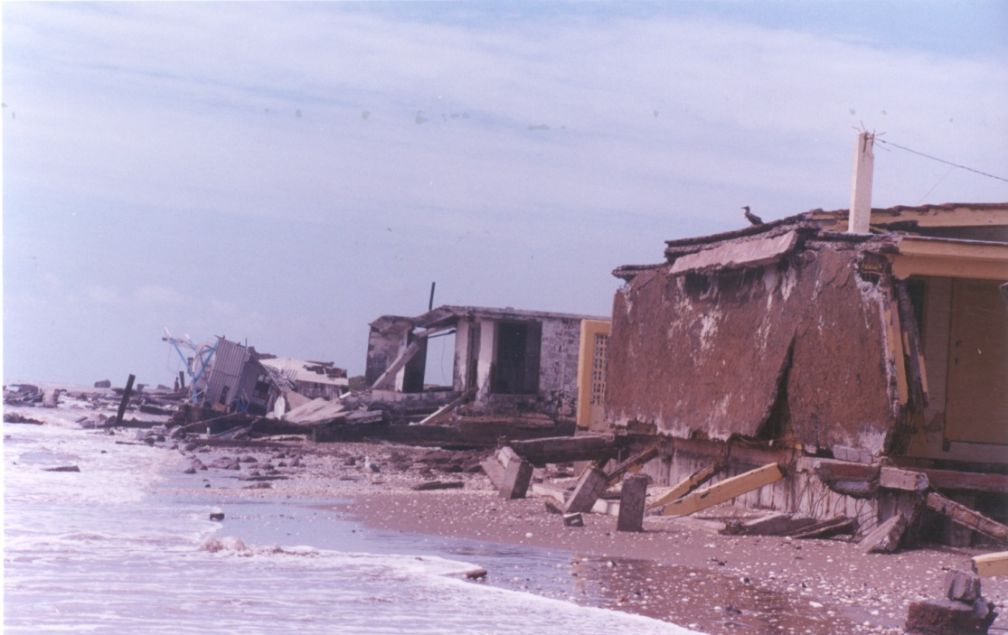
Marea de Tormenta

Slide 23
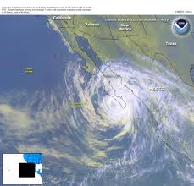
Huracanes
H. JULIETTE-2001

Slide 24
Principales Huracanes en México
(1980-2001)
Categoria V (> 250 km/h)
Categoria III y IV (178-249 km/h)
Categoria II (154-177 km/h)
Nora 97
Categoria I (119-153 km/h)
Nora 97
Lester 92
Ismael 95
Paul 82
Isis 98
Ismael 95
Allen 80
Waldo 82
Juliette 01
Kiko 89
Barry 83
Paul 82
Isis 98
Norma 81
Gilberto 88
Henriette 95
Lidia 93
Tico 83
Roslyn 86
Keith 00
Rosa 83
Dolly 96
Gilberto 88
Diana 90
Roxanne 95
Gert 93
Debby 88
Dolly 96
Eugene 87
Diana 90
Herman 96
Winfred 92
Keith 00
Calvin 93
Alma 96
Boris 96
Cosme 89
Rick 97
Paulina 97

Slide 25
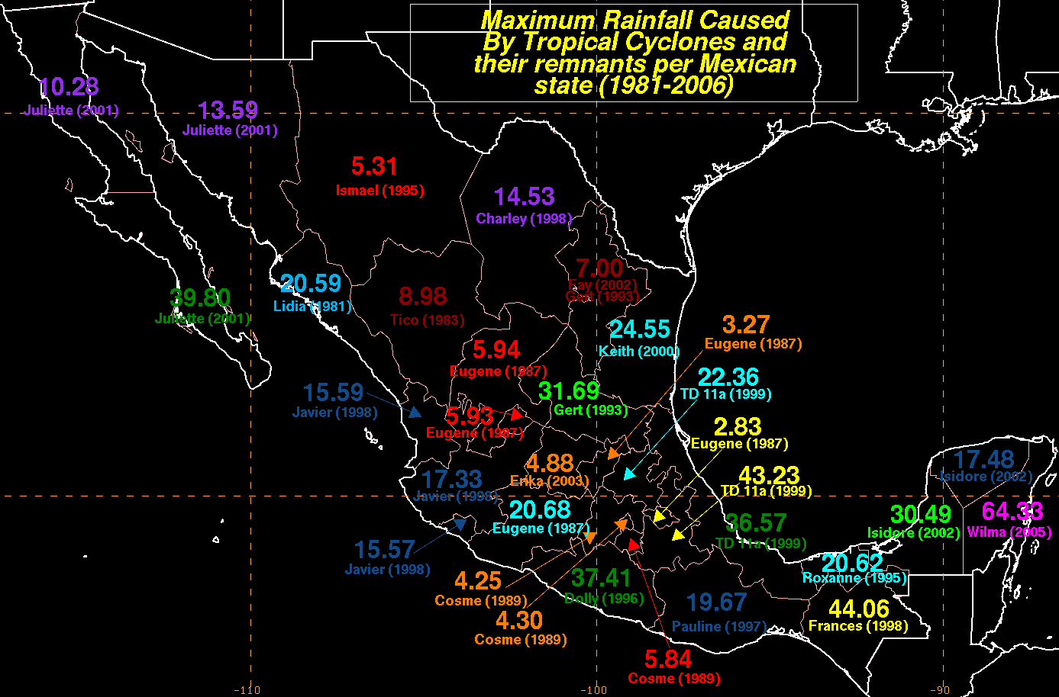

Slide 26
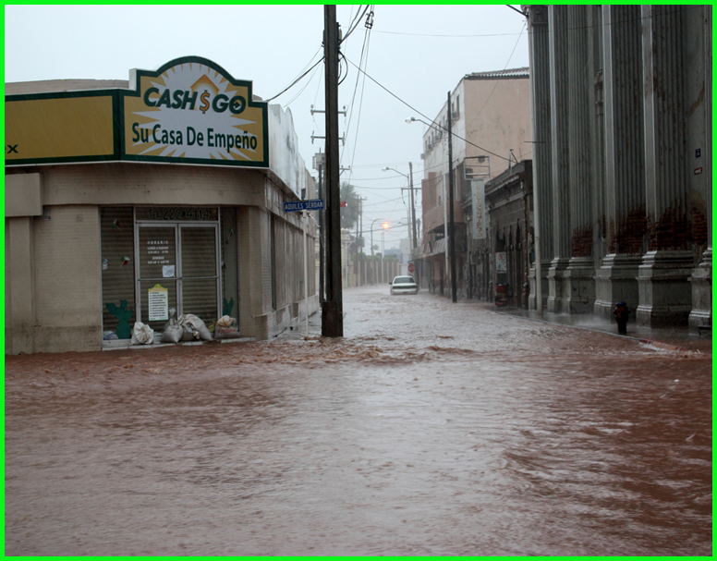
IMPACTO DE LOS HURACANES
EN EL ESTADO DE SONORA
PERIODO 1983-2010
POBLACION AFECTADA
(300,000 MIL PERSONAS)
48 MUNICIPIOS
SUPERFICIE AGRICOLA
280 MIL HECTAREAS
MONTO
1440 MILLONES DE PESOS
GUAYMAS-2009

Slide 27
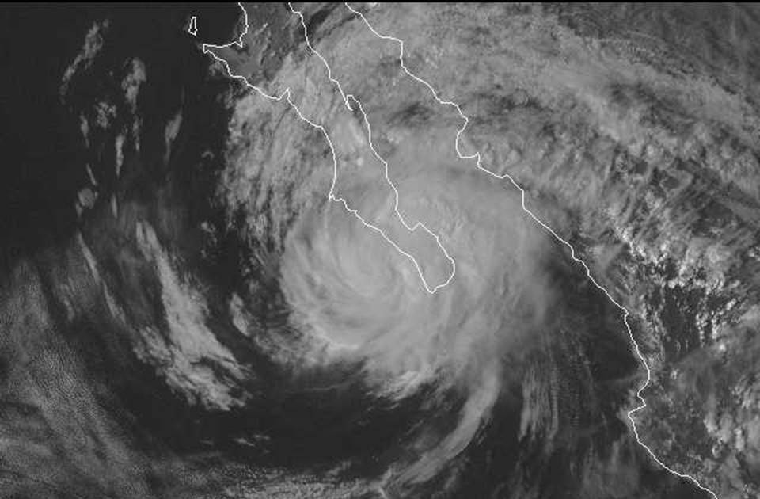
El Huracan Juliette, 2001

Slide 28
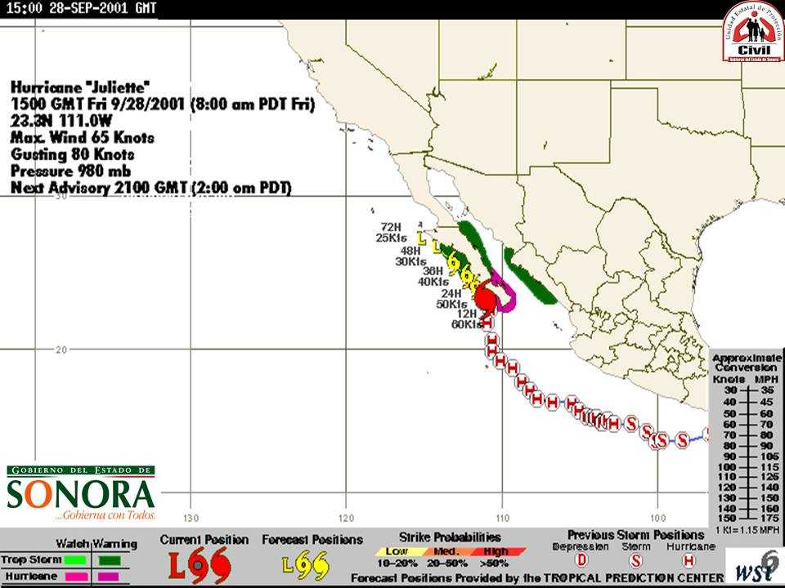

Slide 29
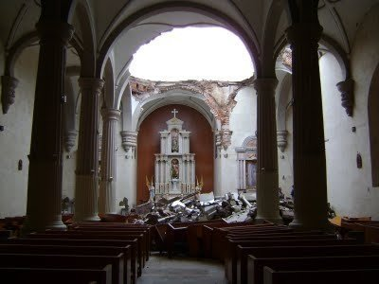
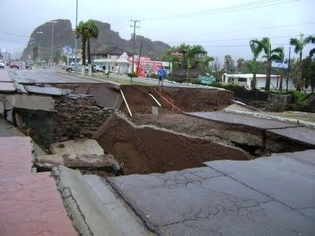
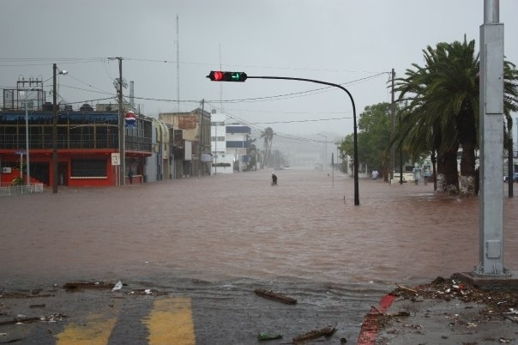
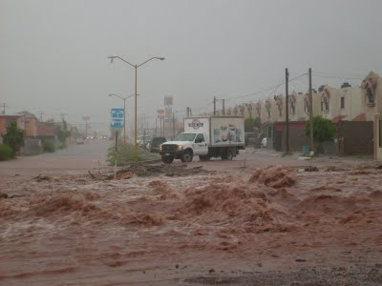
H. JIMENA-2009

Slide 30
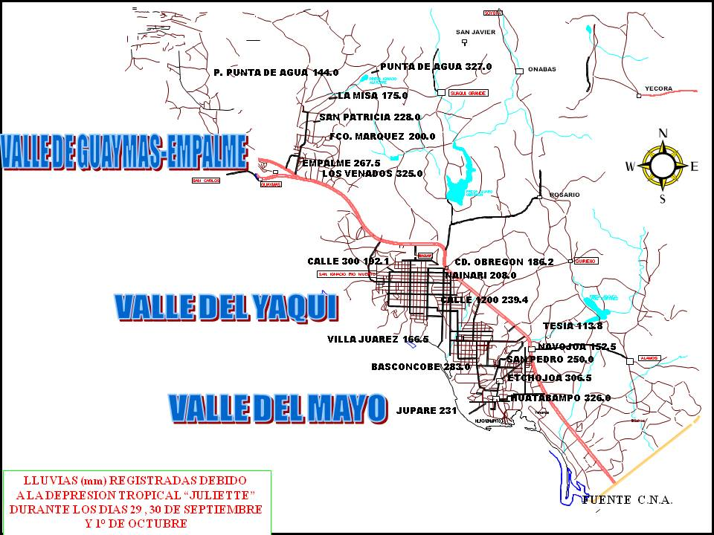

Slide 31
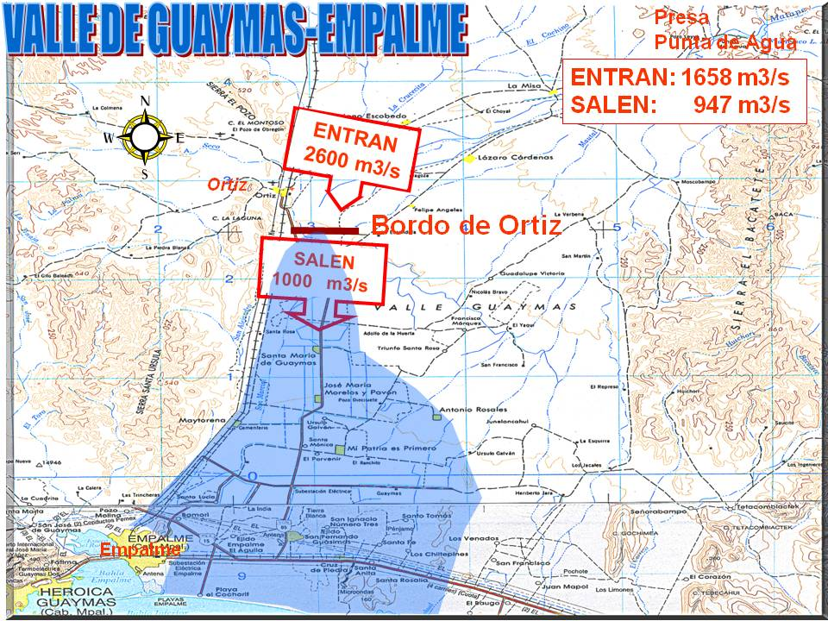

Slide 32
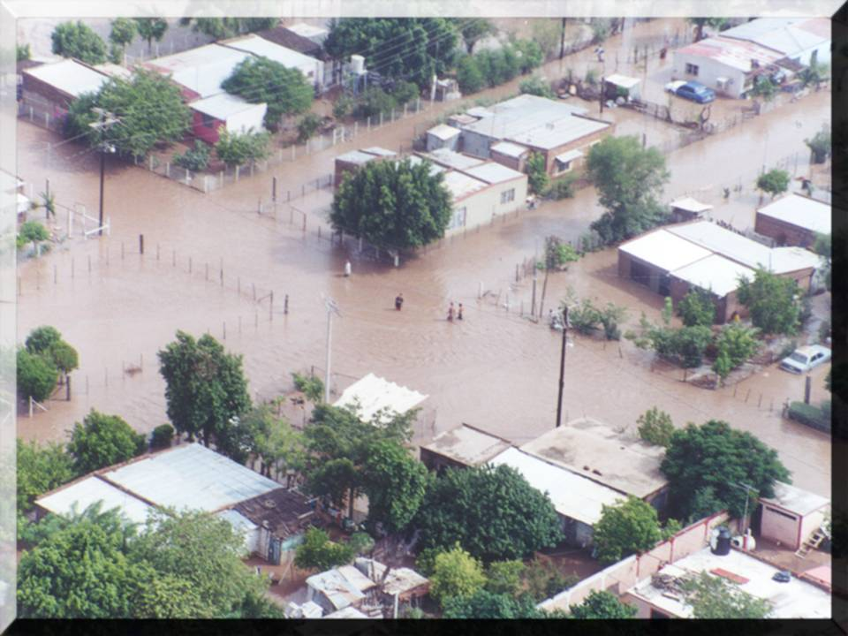
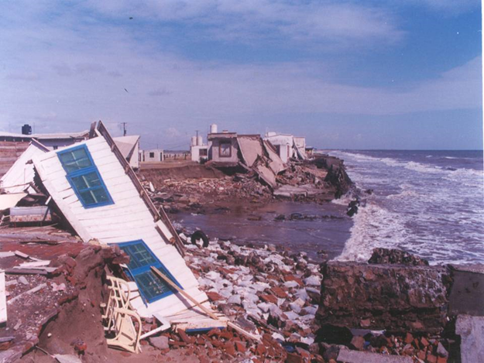
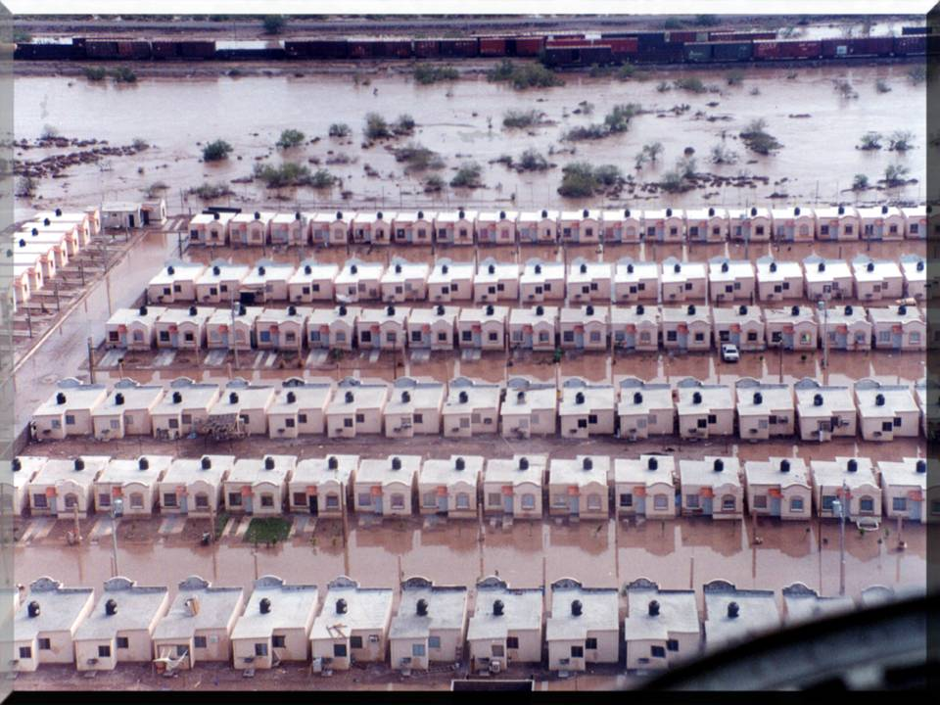
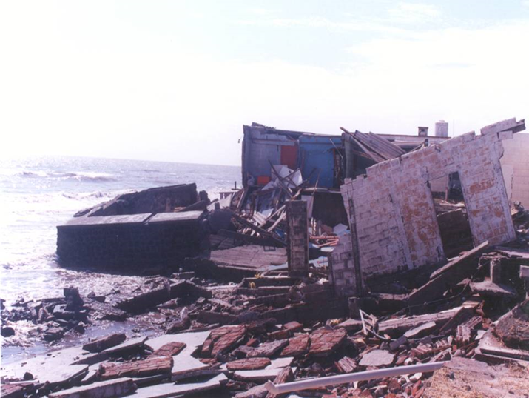

Slide 33
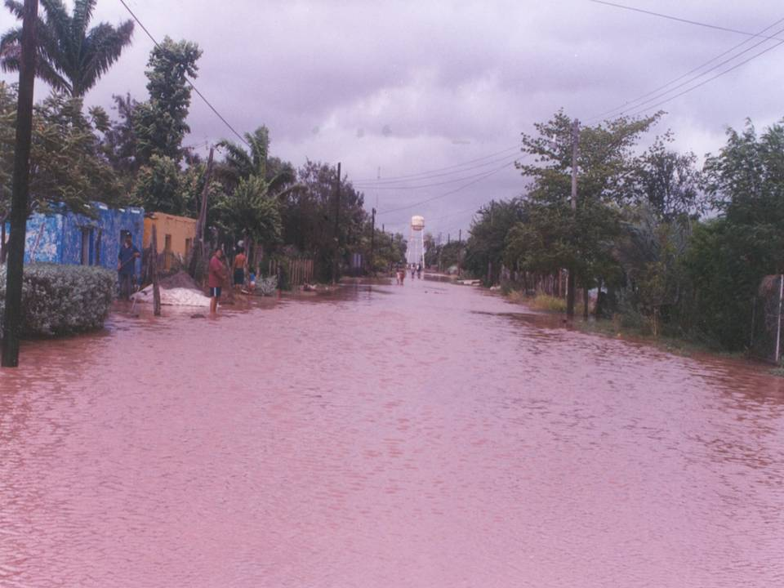
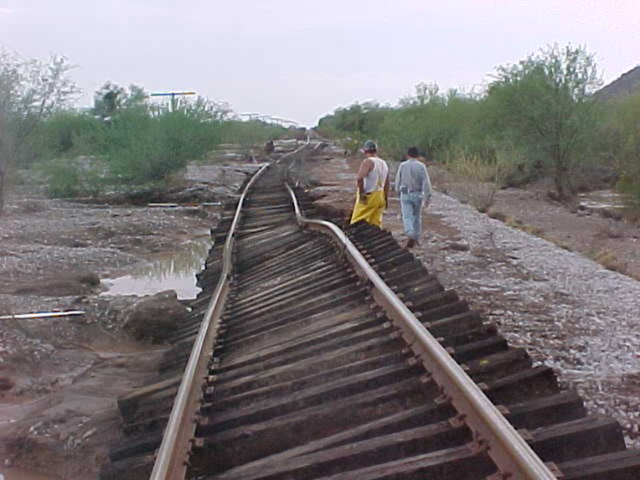
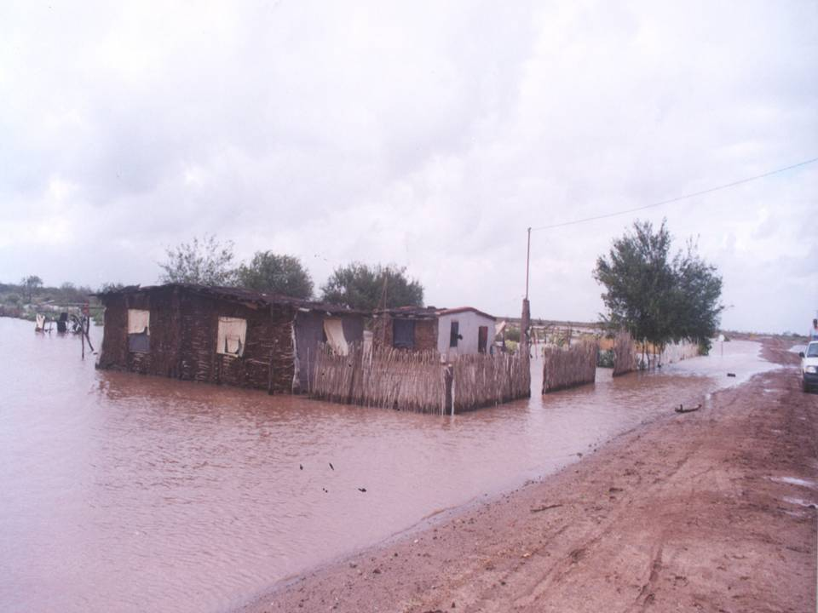
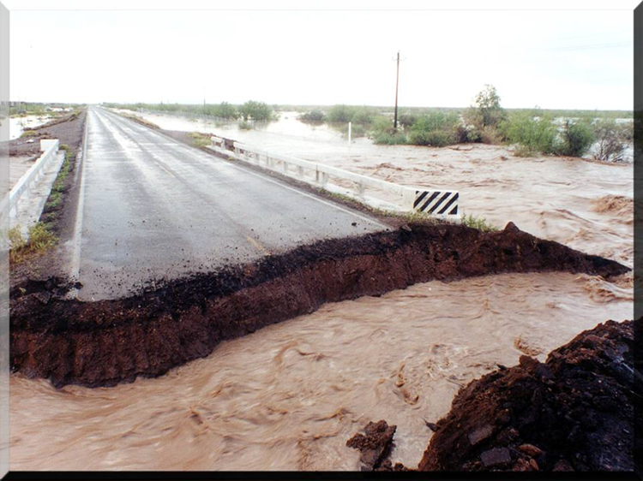

Slide 34
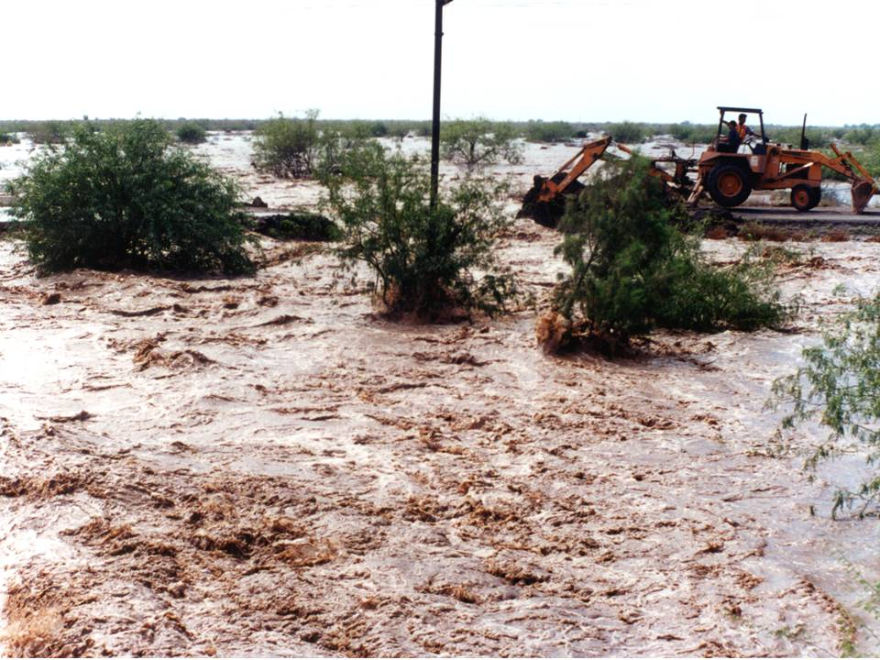

Slide 35
¿Qué es un tornado?
Un tornado es un vendaval muy violento caracterizado por una nube giratoria en forma de embudo

Slide 36
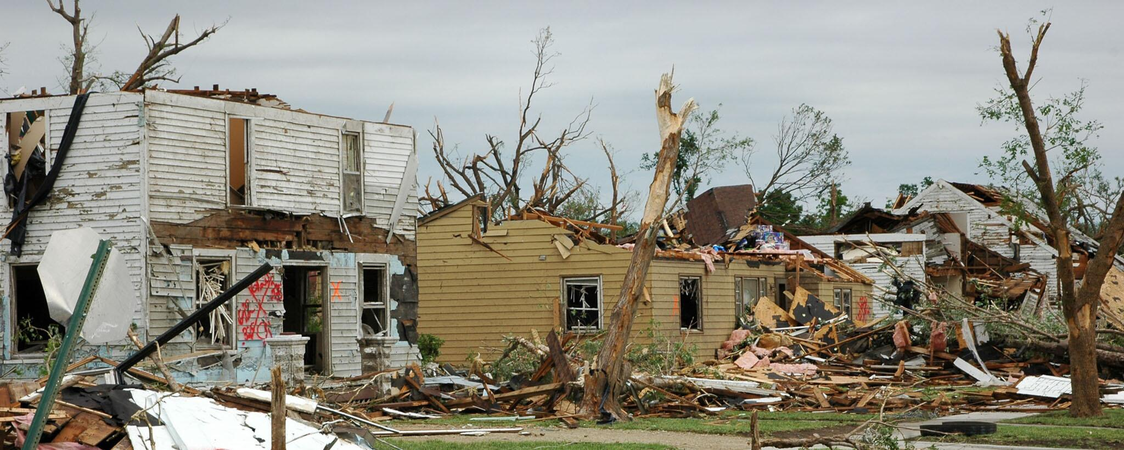
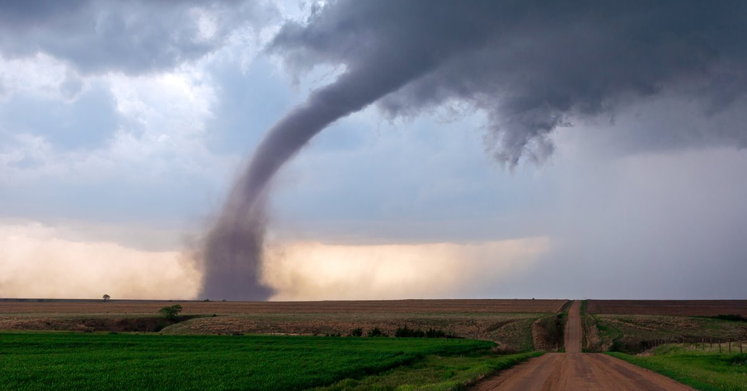
Tornado
Se genera durante tormentas eléctricas (o, en ocasiones, como resultado de un huracán) y se produce cuando el aire frío se extiende sobre una capa de aire caliente, obligando al aire caliente a elevarse rápidamente.

Slide 37
Introducción - Tornado
Los tornados son las tormentas más violentas de la naturaleza.
Como promedio, cada año se reportan más de 1000 tornados en los Estados Unidos, ocasionando unas 80 muertes y más de 1,500 heridos.

Slide 38
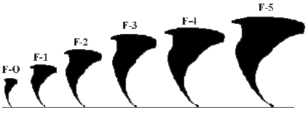
Escala de Tornados
Escala de Tornados de Fujita - Pearson
F-0: 40-72 mph, daños en chimeneas, ramas de árboles rotas
F-1: 73-112 mph, casas móviles desprendidas de sus bases o volcadas
F-2: 113-157 mph, daños considerables, las casas móviles quedan demolidas y los árboles son arrancados de raíz
F-3: 158-205 mph, techos y paredes arrancados, trenes volcados, automóviles lanzados
F-4: 207-260 mph, paredes bien construidas derribadas
F-5: 261-318 mph, casas levantadas de sus cimientos y transportadas a distancias considerables, automóviles lanzados a una distancia de hasta 100 metros

Slide 39
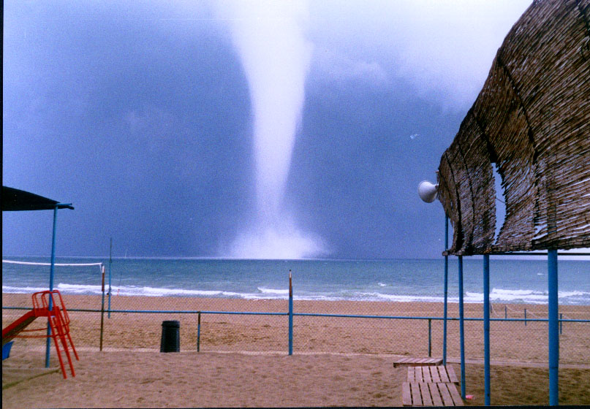
Una tromba marina , es una clase de tornado que se da sobre el agua.

Slide 40
Introducción – Trombas marinas
Las trombas marinas son columnas giratorias de aire húmedo en ascensión que suelen formarse sobre agua templada.
Las trombas pueden ser tan peligrosas como los tornados y pueden desarrollar vientos de más de 200 kilómetros por hora.
Muchas trombas se forman lejos de las tormentas e incluso con un tiempo relativamente bueno. Pueden ser bastante transparentes, e inicialmente sólo se ven gracias a la extraña silueta que forman sobre el agua.
Al debilitarse, toda el agua mantenida en suspensión se libera y cae como un gran aguacero pudiendo hundir un barco pequeño que se halle cerca en ese momento.

Slide 41
Trombas marinas
Después de formadas aumentan su tamaño. Su duración por lo general es de media hora. Antes de desaparecer empiezan por disminuir su diámetro hasta que el mar recobra su aspecto normal.
Estos torbellinos de agua y viento son muy frecuentes en el Océano Pacífico, en las cercanías de la China y del Japón. Sus efectos son muy desastrosos, en especial para la embarcación pequeña.

Slide 42
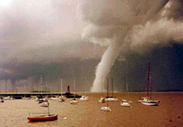
El diámetro de la columna de la tromba puede ser tan pequeño como de 1 metro o puede alcanzar los 200 metros de ancho.

Slide 43
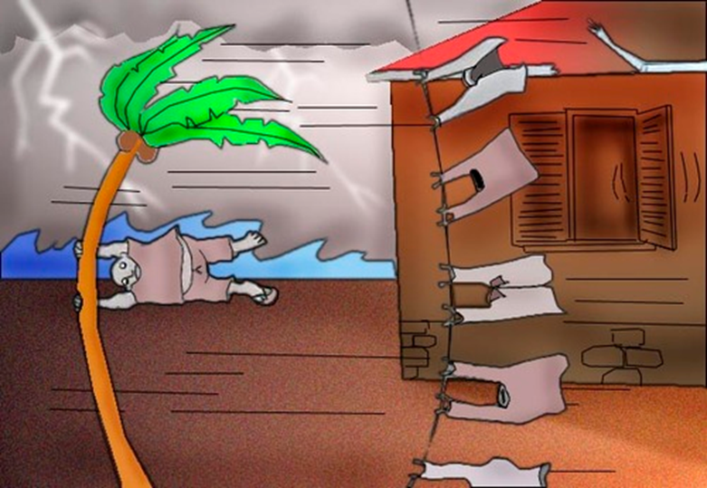
PREGUNTAS

